Slide 1
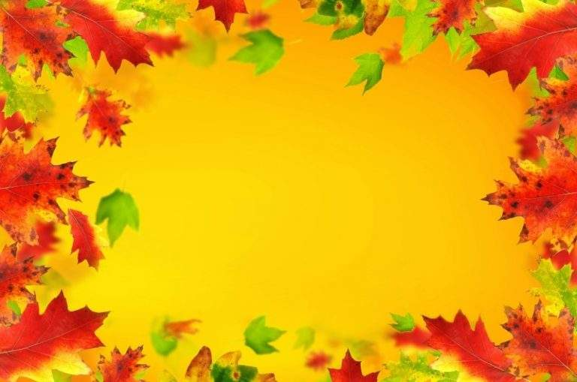
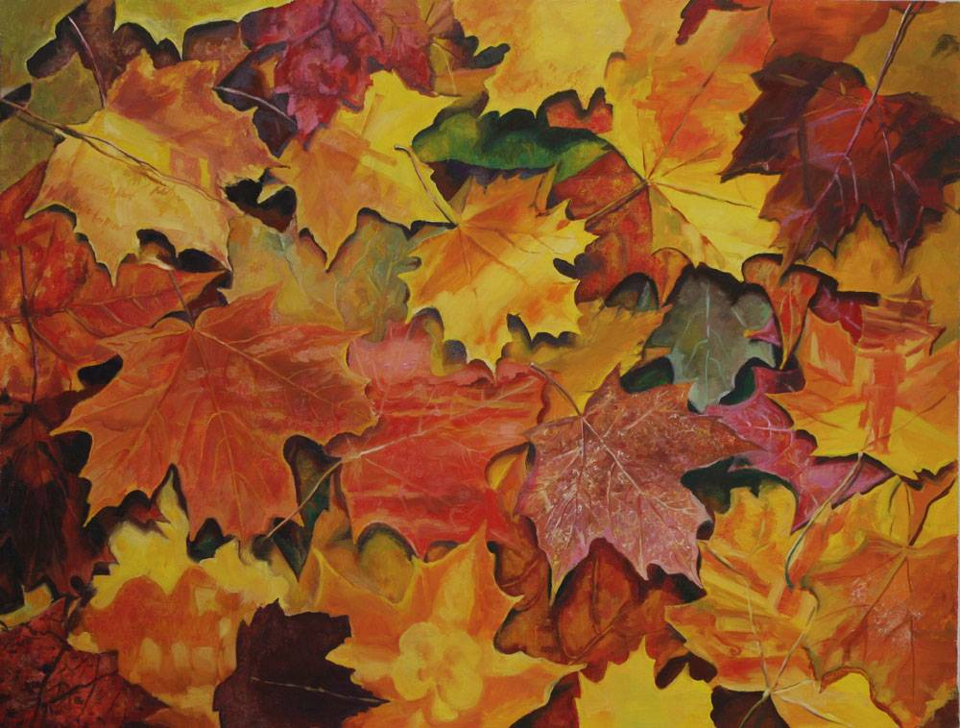
ОСЕННИЕ ПЕЙЗАЖИ
ИСААКА ЛЕВИТАНА
ОСЕННИЕ
ПЕЙЗАЖИ
Исаака Ильича Левитана
«

Slide 3
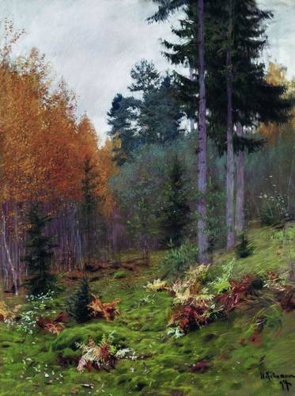
«В лесу осенью». И.И.Левитан

Slide 4
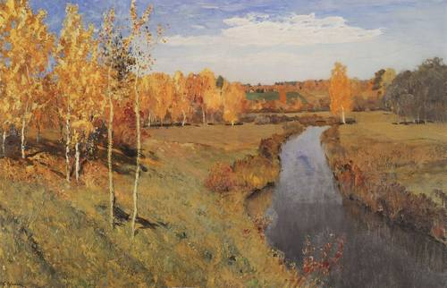
«Золотая осень». И.И.Левитан

Slide 5
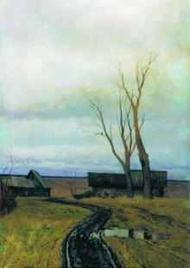
Поздняя осень

Slide 6
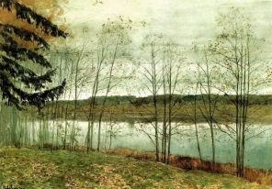

Slide 7
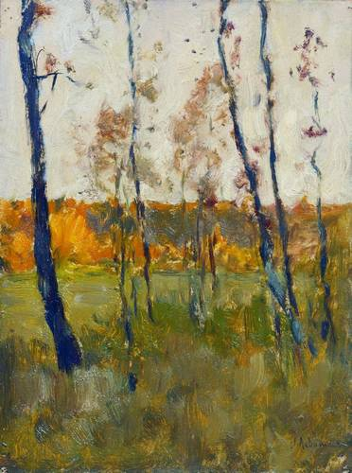
«Осень». И.И.Левитан

Slide 8
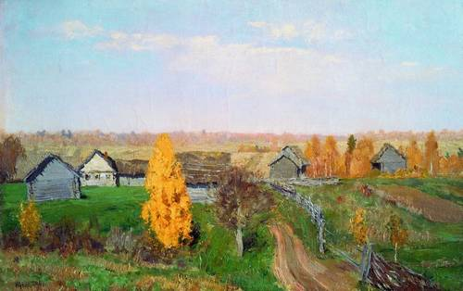
«Золотая осень. Слободка». И.И.Левитан

Slide 9
